Slide 1
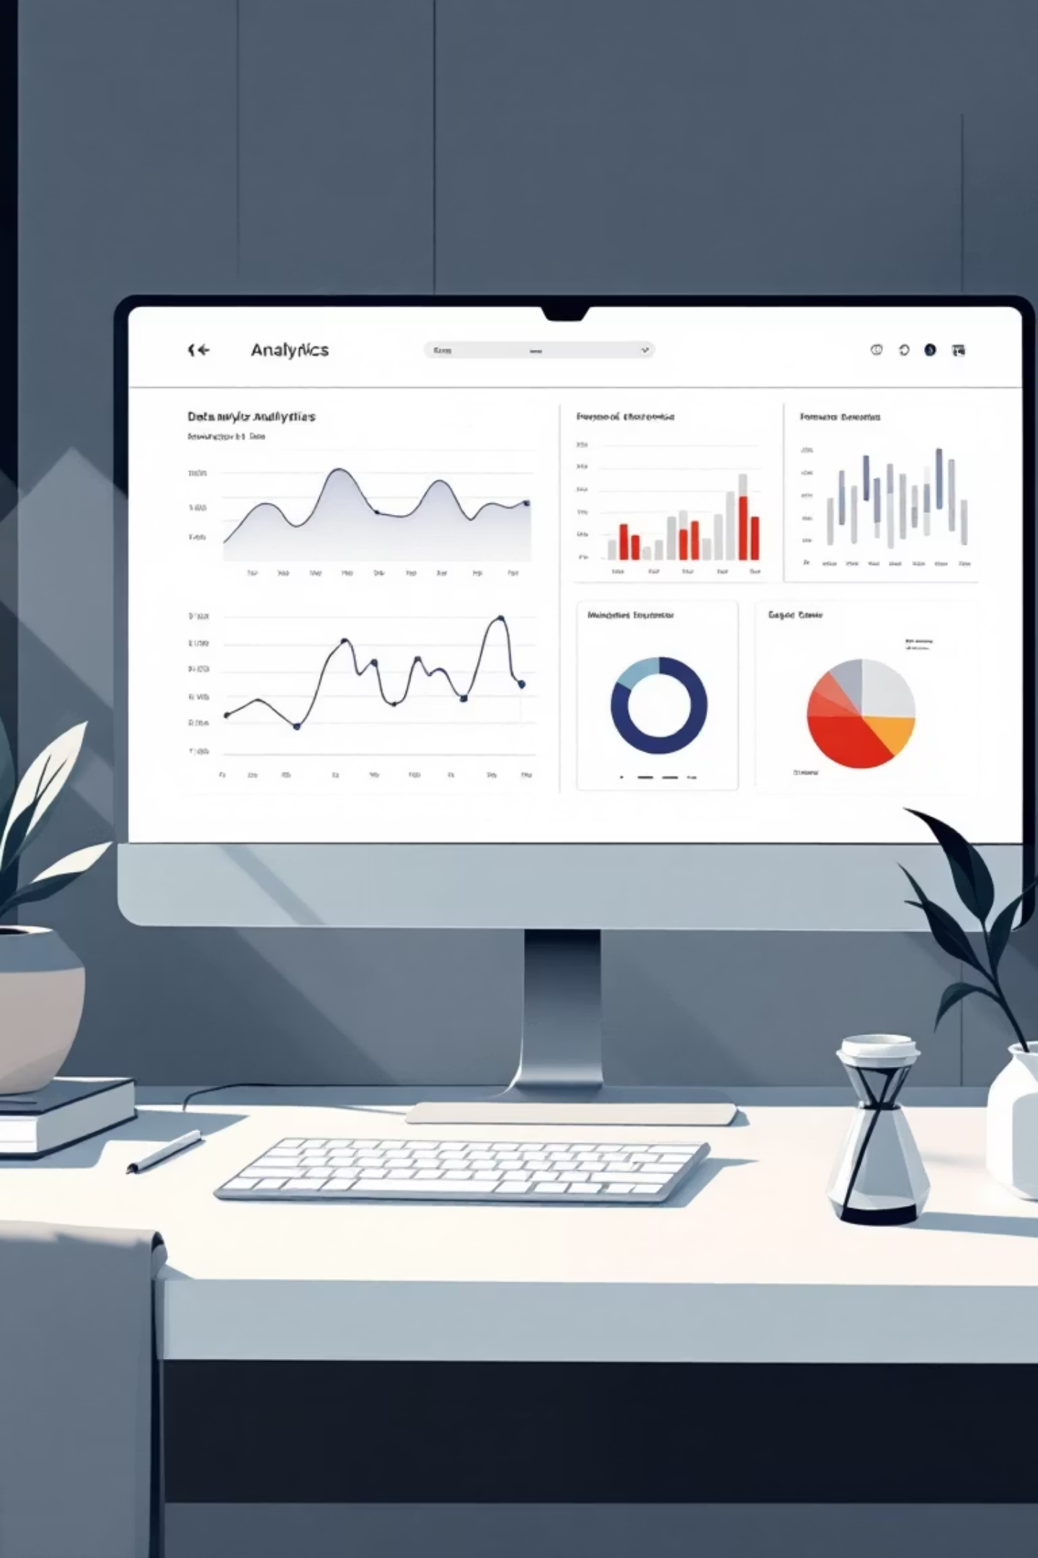
Analyse de Churn Client et Stratégie de Rétention
De la donnée à la décision — projet de data science appliqué

Slide 2

Contexte et Objectifs du Projet
Le Défi
Notre Mission
L'entreprise fait face à un taux de départ important de ses clients et employés. Le coût d'acquisition d'un nouveau client étant 5 à 7 fois plus élevé que la rétention, l'enjeu principal est de prévenir les départs et maximiser la valeur long terme.
Identifier les individus à risque de départ et proposer des actions de rétention rentables basées sur des données concrètes. L'objectif est de transformer l'analyse prédictive en décisions opérationnelles mesurables.
Analyser
Prédire
Agir
Identifier les facteurs explicatifs du churn
Développer un modèle prédictif performant
Traduire les résultats en actions business concrètes

Slide 3


Jeu de Données IBM HR Analytics
Caractéristiques du Dataset
Source : Kaggle – IBM HR Analytics Employee Attrition Dataset
1 470 individus analysés en profondeur
35 variables comportementales et démographiques
Variables clés : âge, salaire, satisfaction, distance domicile-travail, ancienneté, fréquence des déplacements
Défi technique : Le dataset présente un déséquilibre important entre churners et non-churners, nécessitant des techniques d'équilibrage.

Slide 4
Méthodologie de l'analyse
01
02
Exploration et Nettoyage
Préparation des Données
03
04
Feature Engineering
Modélisation
05
06
Évaluation et Interprétation
Traduction Business

Slide 5
Principaux Enseignements de l'Exploration
Âge et Risque de Départ
Satisfaction au Travail
Conditions de Travail
Le faible niveau de satisfaction au travail est le facteur le plus fortement corrélé au churn. Les employés insatisfaits ont 4 fois plus de chances de quitter l'entreprise.
Les longues heures de travail combinées aux déplacements fréquents créent un effet cumulatif, augmentant significativement le risque de départ, particulièrement chez les employés avec famille.
Les employés les plus jeunes (moins de 30 ans) présentent un risque de départ 2,5 fois plus élevé que leurs collègues plus expérimentés, suggérant des attentes différentes en début de carrière.

Slide 6
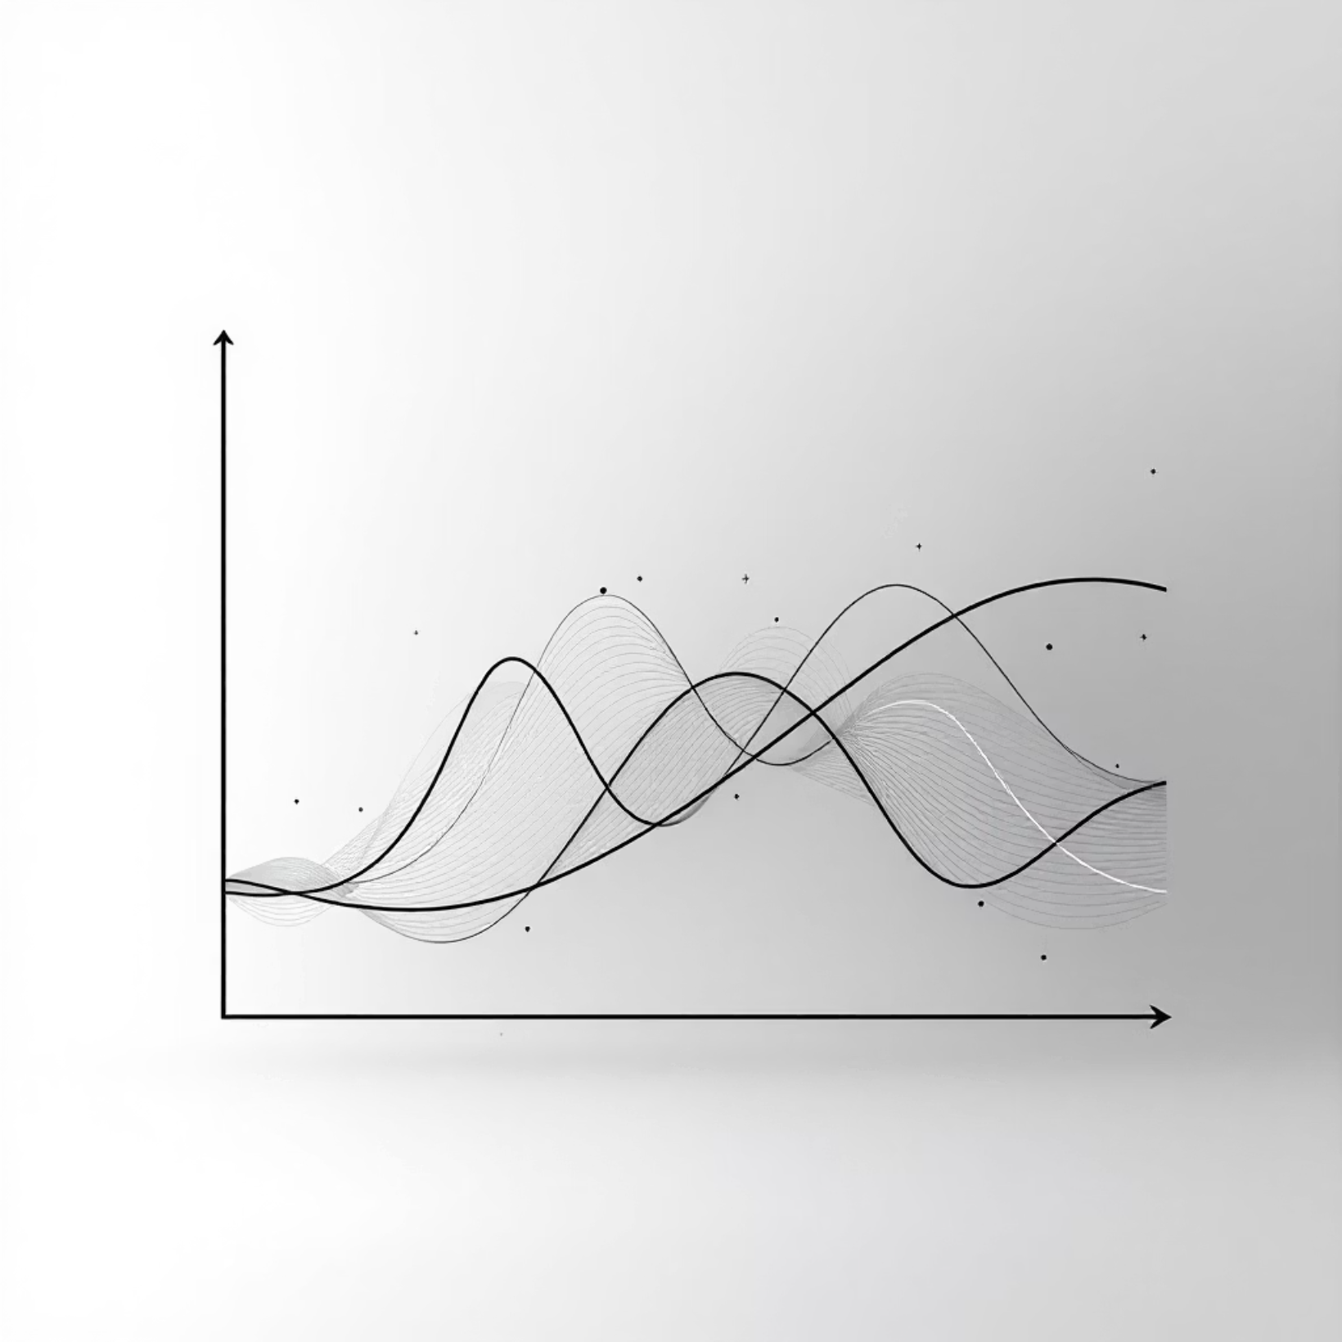
Construction et Comparaison des Modèles
Modèle
Précision
Rappel
F1-score
ROC AUC
Régression Logistique
0.78
0.65
0.71
0.80
Random Forest
0.84
0.70
0.76
0.83
XGBoost (final)
0.85
0.74
0.78
0.84

Slide 7
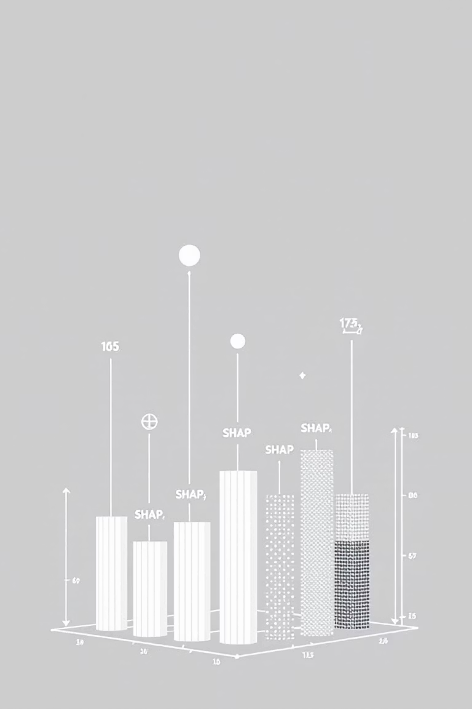




Comprendre les Facteurs Clés du Churn
Analyse via SHAP values pour identifier les variables les plus influentes sur les décisions du modèle
Satisfaction au Travail
Impact majeur : -35% de risque si satisfaction élevée
Salaire Mensuel
Corrélation forte : salaires bas = risque +45%
Distance Domicile-Travail
Au-delà de 20km : risque augmente de 28%
Ancienneté
Effet protecteur après 5 ans : -30% de risque
Une faible satisfaction combinée à un salaire insuffisant augmente exponentiellement la probabilité de départ, créant un effet multiplicateur du risque.

Slide 8

Impact Économique et Customer Lifetime Value
2 700€
Stratégie d'Intervention
L'objectif est de cibler prioritairement les individus dont la perte aurait le plus fort impact économique sur l'entreprise. Une matrice coût-bénéfice a été construite pour déterminer le seuil optimal d'intervention.
CLV Moyen
Valeur calculée sur 3 ans : 3 000 € × 0,3 × 3 ans
Coût moyen d'une action de rétention : 300-500 €
0.7
Taux de succès estimé des actions : 40-60%
Seuil Optimal
ROI attendu par client sauvé : +180%
Probabilité de churn déclenchant l'intervention

Slide 9
Segmentation des Clients selon le Risque et la Valeur
Priorité Maximale
1
Haut CLV & Risque Élevé
Action immédiate avec approche personnalisée et suivi rapproché. Budget alloué : jusqu'à 15% du CLV.
Priorité Haute
2
Moyen CLV & Risque Élevé
Action automatisée via campagnes ciblées et offres standards. Intervention dans les 48h.
Priorité Modérée
3
Bas CLV & Risque Élevé
Suivi limité avec actions low-cost. Focus sur l'amélioration des conditions générales.
Monitoring
4
Tous CLV & Bas Risque
Surveillance préventive et maintien de la satisfaction. Enquêtes trimestrielles.

Slide 10
Stratégie de Rétention et Prochaines Étapes
Plan d'Action Opérationnel
Phase 1 : Déploiement
Intégration du modèle dans le CRM et identification des clients à haut risque
Phase 2 : Campagnes
Lancement d'actions personnalisées : offres, primes, formation, programmes d'engagement
Phase 3 : A/B Testing
Test de plusieurs stratégies sur groupes témoins pour optimiser l'efficacité
Phase 4 : Évaluation
Suivi des résultats à 30, 60 et 90 jours avec ajustements continus

Slide 11



Résultats Attendus
25%
180%
40%
Réduction du Churn
ROI Attendu
Taux de Succès
Objectif dans les 6 premiers mois
Sur les actions de rétention ciblées
Des interventions sur clients à risque
Ce projet démontre la valeur ajoutée de la data science pour la prise de décision stratégique et la gestion proactive de la fidélisation client.

Slide 12

Conclusion générale
1
Modèle Prédictif Robuste
2
Analyse des Causes Profondes
3
Démarche Data Science Intégrée
Ce projet démontre la valeur ajoutée de la data science pour la prise de décision stratégique et la gestion proactive de la fidélisation.

Slide 13
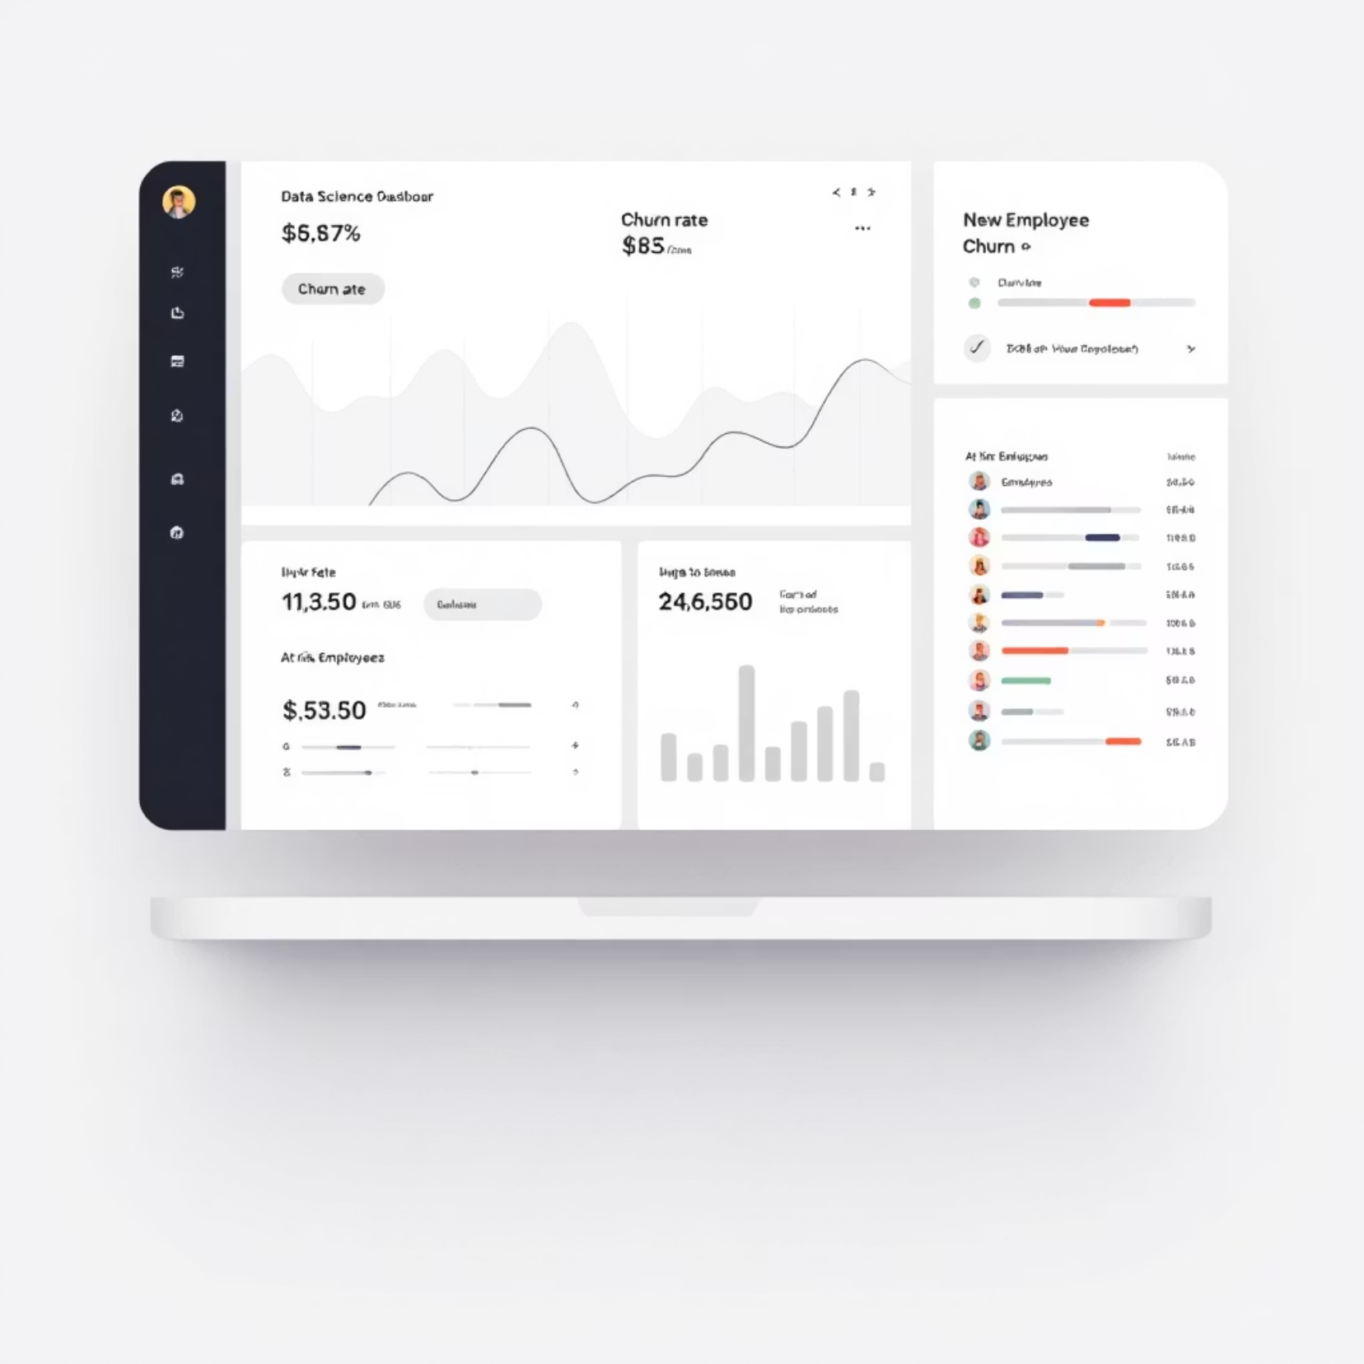
Dashboard Interactif (Démo)
Notre Application de Prédiction de Churn
Découvrez notre dashboard interactif développé avec Streamlit/Dash, un outil puissant pour visualiser les données, identifier les employés à risque et simuler des scénarios.
Visualisation Claire : Suivez le taux de churn en temps réel et identifiez les tendances.
Classement des Risques : Affichez les employés les plus susceptibles de quitter l'entreprise, classés par probabilité.
Simulation Intelligente : Testez l'impact de différents facteurs sur la probabilité de churn pour un nouvel employé.
Cet outil est conçu pour faciliter la prise de décision et l'implémentation rapide de stratégies de rétention.

Slide 14


Contact et remerciements
Merci de votre attention !
Nom :
Paola DAGBA
Rôle :
Data Scientist
Me contacter :
dagbapaola5@gmail.com
LinkedIn: dagbapaola
Ce projet est une réalisation personnelle à des fins de portfolio Data Science.

